Slide 1
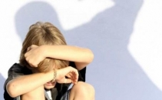
Прежде чем применить физическое наказание к ребенку,
ОСТАНОВИТЕСЬ!
Подготовил:
педагог – психолог
МБОУООШ №16
Ивасенко Елена
Константиновна
Памятка для родителей
«Профилактика жестокого обращения с детьми»

Slide 2
Уважаемые родители!
Данная информация – не попытка обвинить кого-либо из Вас в жестокости и насилии по отношению к собственному ребёнку. Мы понимаем, что воспитание детей очень сложная жизненная задача каждого, кто стал мамой или папой. И именно поэтому, подходя к решению этой важной задачи, каждому из нас, родителей, необходимо в первую очередь, приложить своё терпение, любовь, и, конечно же, уважение к хрупкой жизни ребёнка, которая долгое время находится в наших руках и зависит от нас.

Slide 3
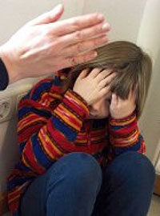
Научными исследованиями установлено, что:
насилие в той или иной форме совершается в каждой четвертой российской семье;
ежегодно около 2 млн. детей в возрасте до 14 лет избиваются родителями;
для 10% этих детей исходом становится смерть, а для 2 тыс.- самоубийство;
более 50 тыс. детей в течение года уходят из дома, спасаясь от собственных родителей, а 25 тыс. несовершеннолетних находятся в розыске.
Памятка для родителей
«Профилактика жестокого обращения с детьми»

Slide 4
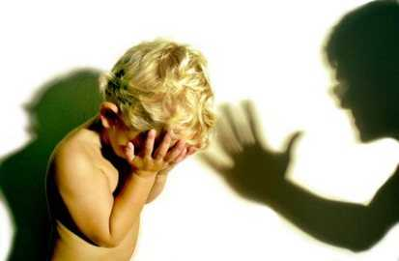
ЖЕСТОКОЕ ОБРАЩЕНИЕ С РЕБЕНКОМ
Любое действие или бездействие по отношению к ребенку со стороны родителей или лиц, их заменяющих, в результате которого причиняется вред его физическому или психическому здоровью, создаются условия, мешающие его оптимальному развитию
Памятка для родителей
«Противодействие жестокому обращению с детьми»

Slide 5
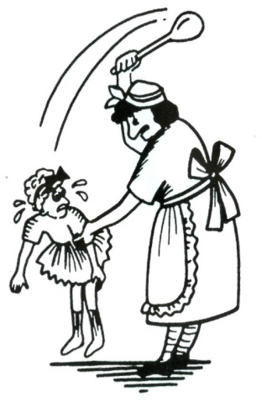
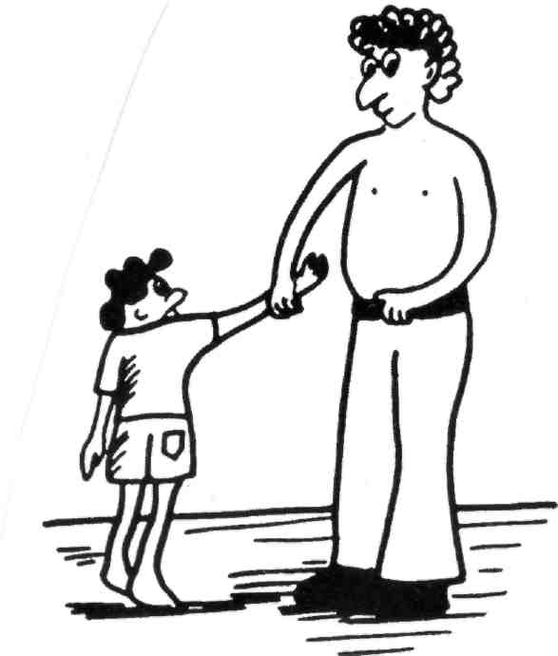
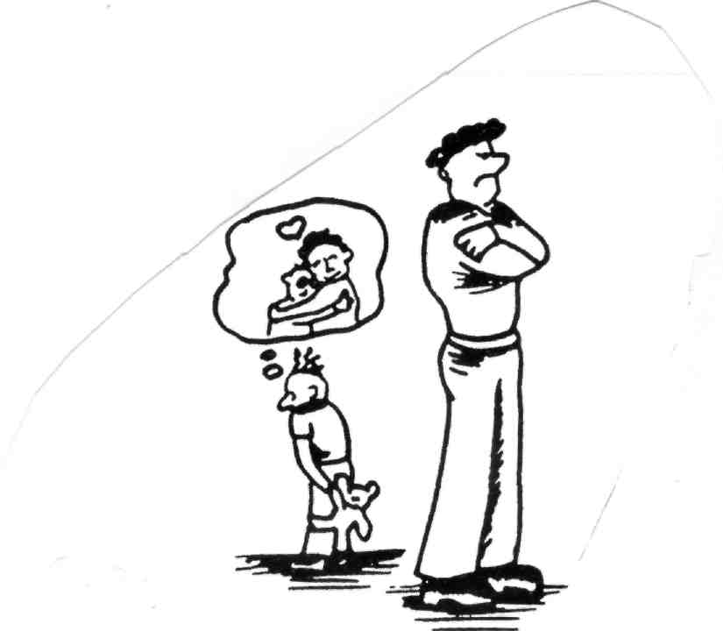
Основные формы жестокого обращения с детьми:
Физическое насилие – преднамеренное нанесение физических повреждений.
Сексуальное насилие (или развращение) - вовлечение ребёнка с его согласия и без такого в сексуальные действия со взрослыми с целью получения последними удовлетворения или выгоды.
Психическое (эмоциональное) насилие - периодическое, длительное или постоянное психическое воздействие на ребёнка, тормозящее развитие личности и приводящее к формированию патологических черт характера.
Памятка для родителей
«Профилактика жестокого обращения с детьми»

Slide 6
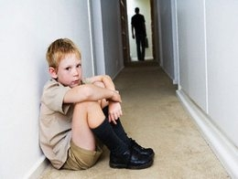
Пренебрежение основными потребностями ребенка
Постоянное или периодическое неисполнение родителями или лицами, их заменяющими, своих обязанностей по удовлетворению потребностей ребенка в развитии и заботе, пище и крове, медицинской помощи и безопасности, приводящее к ухудшению состояния здоровья ребенка, нарушению его развития или получению травмы.
Памятка для родителей
«Противодействие жестокому обращению с детьми»

Slide 7
Последствия жестокого обращения,
пережитого ребенком, учитывая его возрастные особенности:
Возраст | Реакция на психологическую травму
Дети от 0 до 3-х лет | Характерны страхи, спутанность чувств. В поведении отмечаются нарушения сна, потеря аппетита, агрессия, страх перед чужими людьми.
Дошкольники (3-6 лет) | Тревога, боязливость, спутанность чувств, чувство вины, стыд, отвращение, чувство беспомощности. Пассивная реакция на боль, болезненное отношение к критике, замечаниям, негативизм, лживость, воровство, агрессия.
Дети младшего школьного возраста (7-11 лет) | Страхи, чувство стыда, недоверие к миру. Стремление скрыть причину повреждений и травм, ощущение одиночества, отстраненность от людей, нарушения сна, аппетита, агрессивное поведение.
Возраст | Реакция на психологическую травму
Дети от 0 до 3-х лет | Характерны страхи, спутанность чувств. В поведении отмечаются нарушения сна, потеря аппетита, агрессия, страх перед чужими людьми.
Дошкольники (3-6 лет) | Тревога, боязливость, спутанность чувств, чувство вины, стыд, отвращение, чувство беспомощности. Пассивная реакция на боль, болезненное отношение к критике, замечаниям, негативизм, лживость, воровство, агрессия.
Дети младшего школьного возраста (7-11 лет) | Страхи, чувство стыда, недоверие к миру. Стремление скрыть причину повреждений и травм, ощущение одиночества, отстраненность от людей, нарушения сна, аппетита, агрессивное поведение.

Slide 8
Последствия жестокого обращения,
пережитого ребенком, учитывая его возрастные особенности:
Возраст | Реакция на психологическую травму
Средний школьный возраст (11 – 15 лет) | суицидальные попытки; сбежавшие из дома дети умирают от голода и холода, становятся жертвами других детей, также сбежавших от домашнего насилия .
Подростки (15-18 лет) | побеги из дома; суицидальные попытки; употребления алкоголя, наркотиков; низкая самооценка депрессии; нарушение межличностных отношений уход в религиозные секты, неформальные группы с криминальной направленностью; агрессивное, преступное поведение детей;

Slide 9
Какой урок выносит ребенок из жестокости?
Ребенок не заслуживает уважения.
От взрослых нет защиты.
Хорошему можно научиться посредством наказания (оно обычно научает ребенка желанию наказывать, в свою очередь других).
Страдание не нужно принимать близко к сердцу, его следует игнорировать.
Насилие - это проявление любви (на этой почве вырастают многие извращения).
Отрицание чувств - нормальное здоровое явление.

Slide 10
Каким образом проявляется вытесненный гнев у детей?
Насмешками над слабыми и беззащитными.
Драками с одноклассниками.
Унижением девочек, символизирующих мать.
Плохим отношением к учителю.
Выбором телепередач и видеоигр, дающих возможность заново испытать вытесненные чувства ярости и гнева.
Суицидальные попытки.

Slide 11
Специалисты утверждают, что физические наказания:
Физические наказания учат ребенка принимать на веру противоречивые доказательства: "Я бью тебя для твоего собственного блага". Мозг ребенка хранит эту информацию.
Они вызывают гнев и желание отомстить, желание это остается вытесненным, и проявляется только много позже.
Они разрушают восприимчивость к собственному страданию и сострадание к другим, ограничивая, таким образом, способность ребенка познавать себя и мир.

Slide 12
Специалисты утверждают, что физические наказания:
Преподают ребенку урок насилия.
Они нарушают безусловную уверенность, в которой нуждается каждый ребенок - что он любим.
Притворяясь, будто решают педагогические задачи, родители, таким образом, срывают на ребенке свой гнев. Взрослый бьет ребенка только потому, что его самого били в детстве.

Slide 13

Советы родителям
Памятка для родителей
«Профилактика жестокого обращения с детьми»

Slide 14
«Так что же все таки делать?» - спросите Вы.
Если ли Вы, все же решили наказать ребенка:
При любом наказании ребенок должен быть уверен, что наказание справедливо, и даже будучи наказанным, он не остается без родительской любви.
При любом наказании ребенок не должен быть лишен возможности удовлетворения физиологических потребностей.
Ребенок должен знать за какие проступки последует наказание и в какой форме.

Slide 15
«Так что же все таки делать?» - спросите Вы.
Если ли Вы, все же решили наказать ребенка:
Наказание должно носить временный характер. («Ты лишаешься возможности играть в компьютер ровно на три дня») .
При наказании следует избегать оскорблений и приклеивания «ярлыков». Осуждается только поведение или конкретный поступок ребенка, а не его личность.
При наказании исключено припоминание прежних проступков, Вы говорите с ними только о том, за что он наказывается именно сейчас.
Наказание должно быть последовательным, а не от случая к случаю.

Slide 16
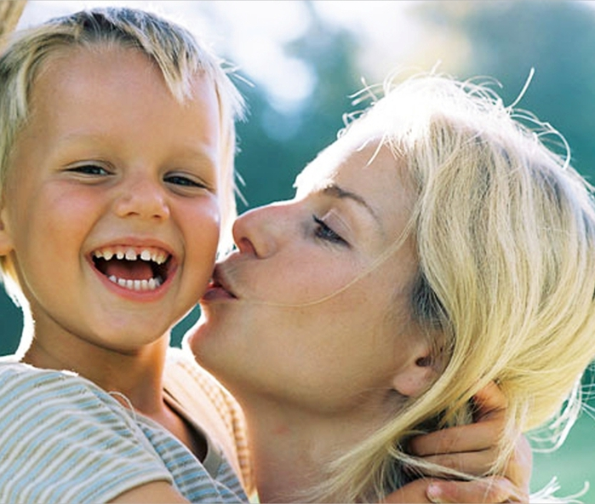
Памятка для родителей
«Профилактика жестокого обращения с детьми»
Родители, которые хотят иметь детей, должны не только ставить себе вопрос: какого ребёнка я хочу вырастить, но и какую старость я хочу иметь и буду ли я её иметь вообще?
Дети – во всех смыслах – наше будущее.
Если мы не хотим иметь жестокое будущее, мы обязаны противостоять жестокости и насилию в настоящем.
Татьяна Голикова, министр здравоохранения и социального развития РФ

Slide 17
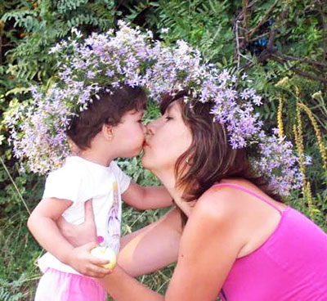
Будьте такими родителями, которым ребенок сможет рассказать обо всем, что с ним случится. Ребенок должен быть уверен в том, что вы всегда будете любить его и никогда не перестанете искать, если он потеряется или будет похищен.
Памятка для родителей
«Профилактика жестокого обращения с детьми»

